Slide 1
TCP/IP modell

Slide 2
Felépítés
Alkalmazási réteg
Szállítási réteg
Internet réteg
Hálózat elérési réteg

Slide 3

Alkalmazási réteg
Megjelenítés
Kódolás
Párbeszédvezérlés

Slide 4
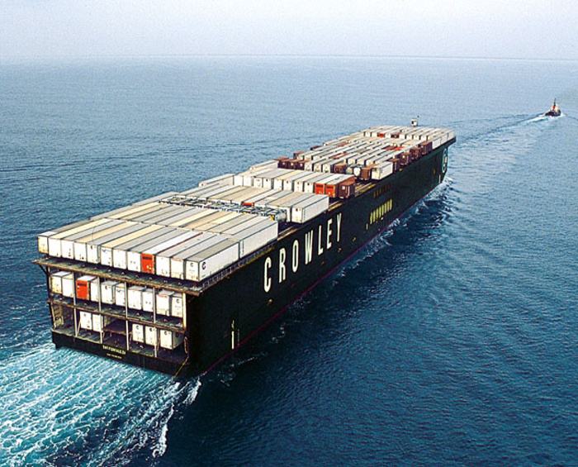
Szállítási réteg
Megbízhatóság
Adatfolyam-vezérlés
Hibajavítás
TCP és UDP

Slide 5

Internet réteg
Csomagok létrehozása
Csomagkapcsolás
Legjobb útvonal
IP

Slide 6

Hálózat elérési réteg
Fizikai összeköttetés
Hálózati technológiák

